Slide 1
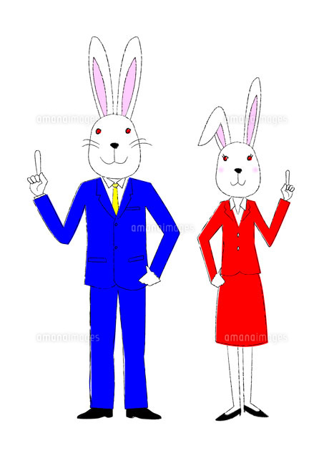
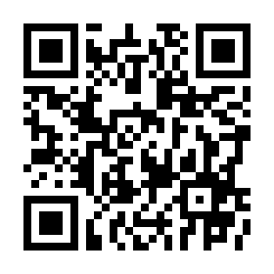
うつ病
5月2日（火）
あなたの「働きたい」を叶えます！
身体
％
発達
統合
失調症
10時～12時
89
参加費無料
知的・難病
就労移行支援事業所・テイクハート我孫子
メンタルヘルスセミナー
（開所から４年）
内容
～お仕事や社会復帰について～
・何故働くのか、働くことのメリット
・ミスマッチで転職や退職・休職のデメリット
・持病などを開示して配慮を受けながら働く
・長く働き続けるために必要な準備と心構え など
精神・発達・身体・難病その他の障害をお持ちの方にご利用いただけます。
就労移行支援事業所テイクハート我孫子とは、千葉県認可の障害福祉サービスです。65歳未満の方で、一般就労（アルバイト含む）を目指す
精神・発達・知的・身体・難病の方向けに、PC訓練など就労に必要な様々な訓練が受けられる事業所です。詳しくはHPを↓検索！
講師紹介
就労移行支援事業所 テイクハート我孫子副所長
精神保健福祉士・日本精神科病院協会認定SST実施指導者・
同認定メンタルケアワーカー・森田療法セミナー終了・ストレスチェック実施者
☆事業所では、皆様の社会復帰・リカバリー支援を大切に専門的かつ楽しい心理プログラムを大好評実施中♪
長く働ける定着率
見学・体験はお気軽に お電話 またはHPから♪
http://takeheart.or.jp/classroom/218/
GW特別開催につき参加・体験希望どなた様でも受付中です。
ご参加ご希望の方はお電話をお願い致します。
千葉県指定事業所
就労移行支援事業所 テイクハート我孫子
〒270-1151 我孫子市本町2-2-10三共関東ビル3階
☎04-7196-7035
お問い合わせ時間：9時00分-17時45分 ※日曜お休み
駅徒歩
３分！

